Slide 1

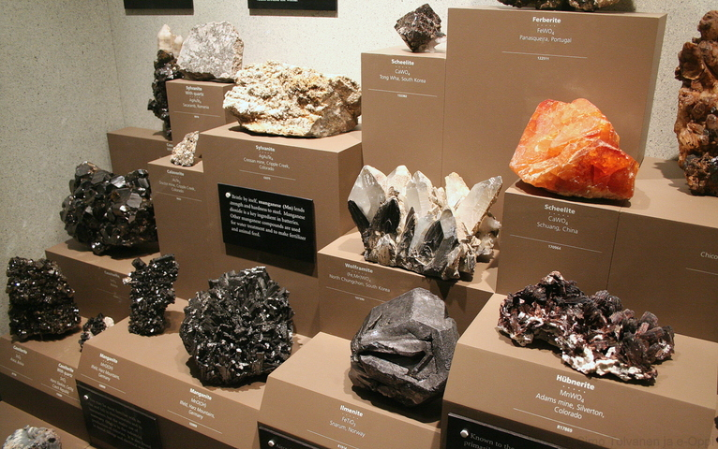
16. Kiviaineksen kiertokulku

Slide 2

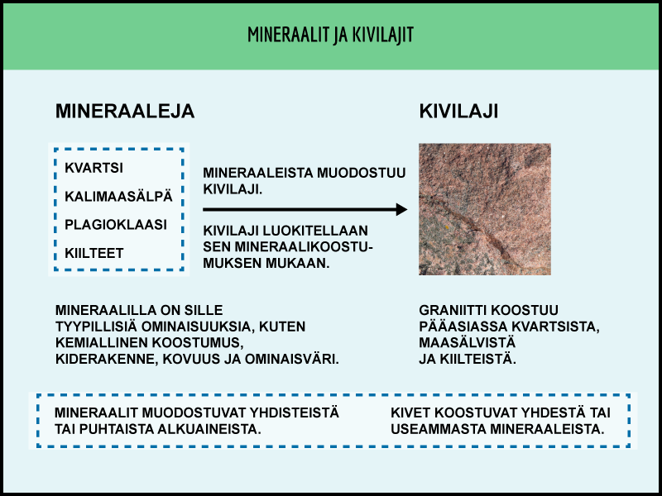
Kiven mineraalit
Kallioperä koostuu kivilajeista
esim. graniitti
Kivilajit koostuvat mineraaleista
esim. kvartsi
Mineraalit koostuvat alkuaineista
esim. pii

Slide 3
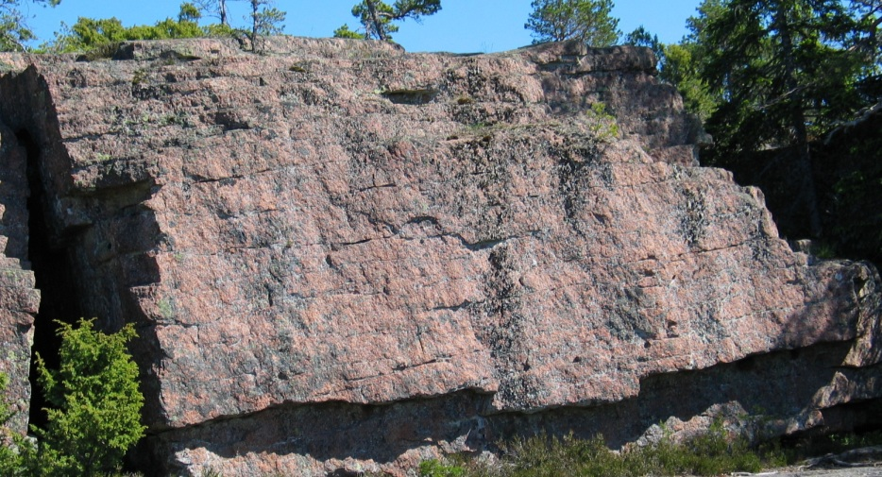
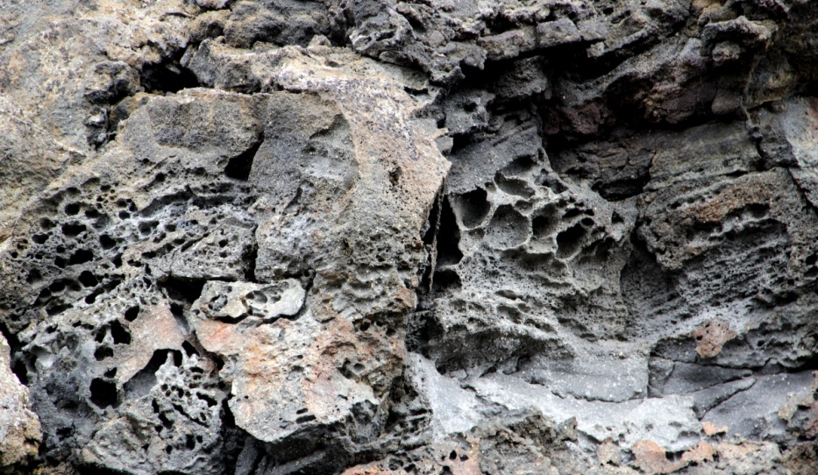
Jähmettyneet kivilajit
Syväkivet jähmettyneet magmasta syvällä kovassa paineessa
tiheitä ja kovia
esim. graniitti
Pintakivet jähmettyneet magmasta tulivuorten pinnalla
→ huokoisia ja keveitä
esim. laavakivet

Slide 4
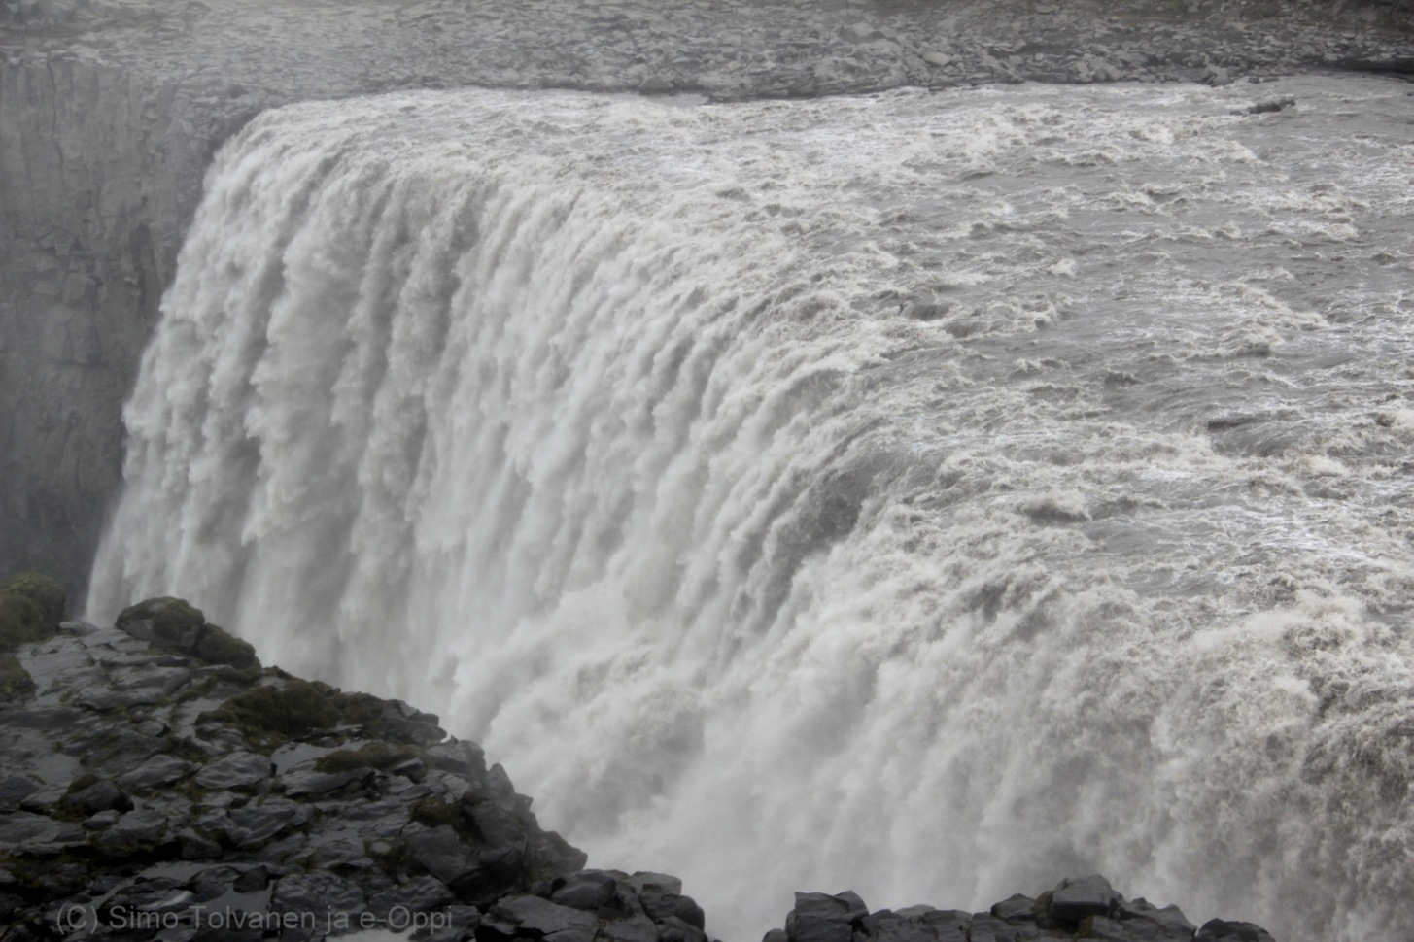
Kiviaineksen kuljetus
Eroosiossa kivi hajoaa
Joet kuljettavat hienojakoista kiviainesta
→ meri

Slide 5
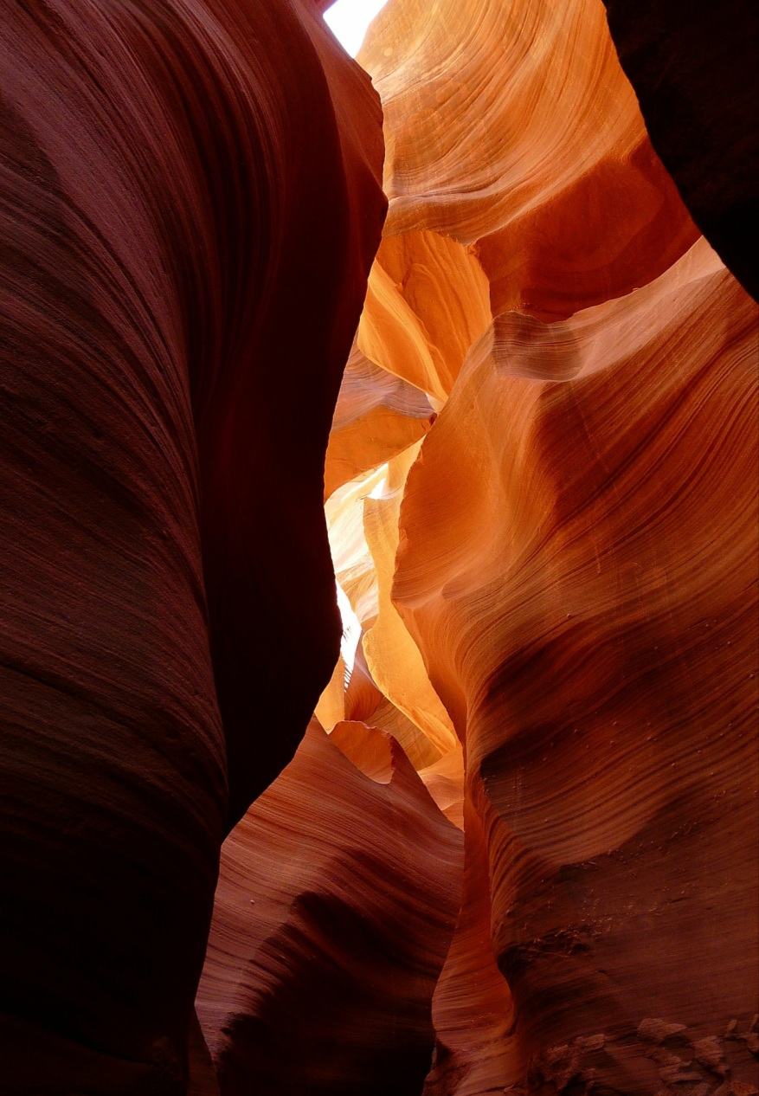
Kerrostuneet kivilajit
Jokien kuljettama kiviaines vajoaa meren pohjaan = sedimentoituu
Kova paine → kivettyy
Esim. hiekkakivi

Slide 6
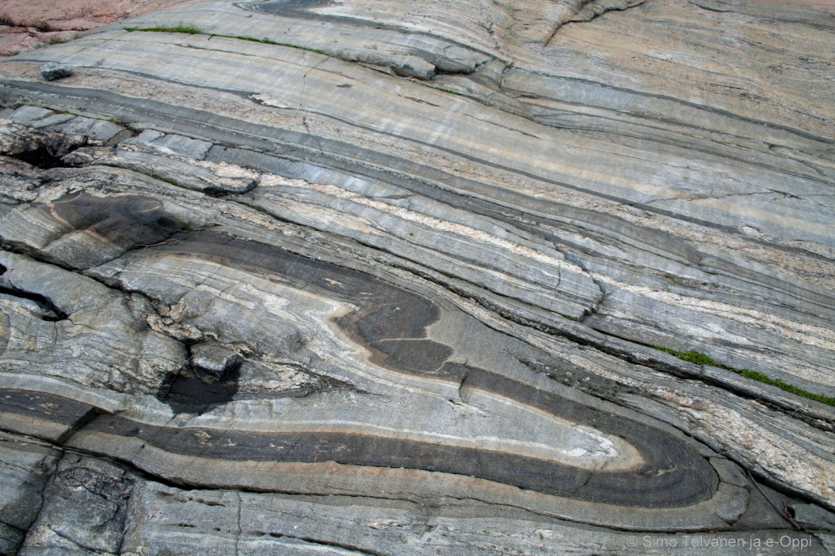
Muuttuneet kivilajit
Synty: jähmettyneiden ja kerrostuneiden kivien sulaessa osittain ja kiteiden järjestyessä uudelleen
Usein kuviollisia
Esim:
hiekkakivi → kvartsiitti,
kalkkikivi → marmori

Slide 7
